Slide 1


La question centrale :
l’amour ou l’égoïsme ?
leçon pour le sabbat 13 avril 2024

Slide 2

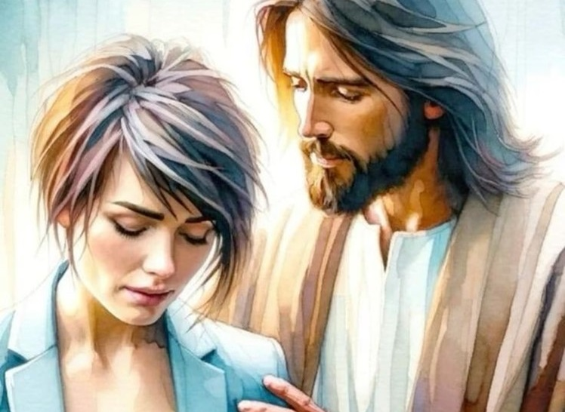
« N'aie pas peur maintenant, car je suis avec toi. Ne lance pas ces regards inquiets, car ton Dieu, c'est moi. Je viens te rendre courage, j'arrive à ton secours et je te protège, ma main droite tient sa promesse. » (Esaïe 41.10)
Lecture de la
semaine :
Luc 19.41-44 ;
Matthieu 23.37, 38 ; Hébreux 11.35-38 ; Apocalypse 2.10 ;
Actes 2.44-47 ;
Jean 13.35 ;
Matthieu 24.9,
21,22 ;
Esaïe 41.10.

Slide 3
Introduction : La semaine dernière, nous avons étudié l’origine du grand conflit dans le ciel et sur la terre. Cette semaine, nous nous concentrons sur la façon dont le grand conflit
se joue dans la vie et dans l’histoire du peuple de Dieu, en particulier à l’intersection de Juda, le peuple de Dieu dans la dernière partie de l’Ancien Testament et de l’église, le peuple de Dieu dans le Nouveau Testament.
1. A la suite de son rejet de Christ, Juda avait officiellement perdu,
en tant qu’entité politique, son statut de nation privilégiée
en tant que peuple spécial de Dieu et avait subi l’horrible expérience
de la destruction de Jérusalem.
Thèmes
de la leçon: La leçon de cette semaine met en évidence
deux
thèmes principaux :
2. Dieu a établi son peuple, le reste d’Israël, y a incorporé à la
fois les Juifs et les gentils, et l’a sauvé des cataclysmes qui avaient frappé Jérusalem en l’an 70 après Jésus-Christ.
Dieu a conduit son église dans sa mission de proclamer l’évangile de Jésus-Christ, appelant toutes les nations à recevoir la bonne nouvelle et à se joindre à son nouveau peuple.
(Guide d’étude de la Bible, coin du moniteur, p. 26.)

Slide 4

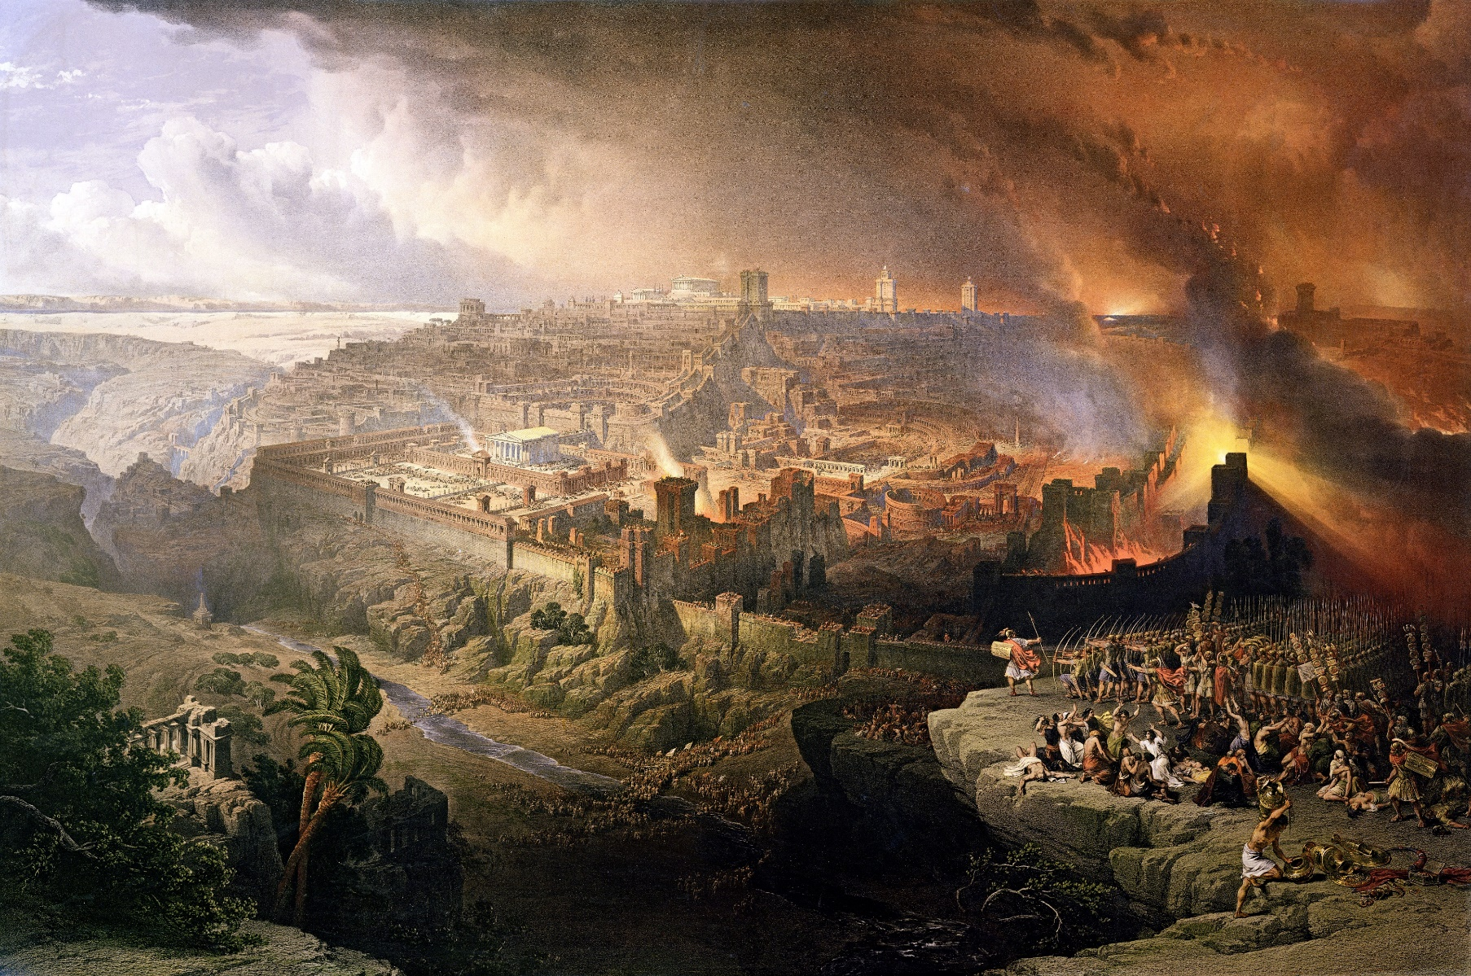

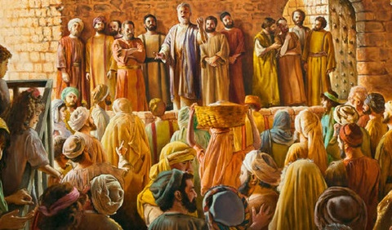






L'année 70 a marqué la fin d'Israël en tant que nation. Bien que ce soit Rome qui ait rasé Jérusalem et le temple, d'autres puissances ont été impliquées dans la guerre.
D'une part, Satan a incité Israël à rejeter le Messie,
puis s'est arrogé le droit de détruire la nation.
D'autre part, Dieu a averti à plusieurs reprises des conséquences de son rejet, a retardé l'exécution de la sentence : et a préparé un peuple, l'Eglise, à reprendre le flambeau de la vérité et à illuminer le monde avec le message de l'amour de Dieu.
Les leçons de la destruction de Jérusalem :
Le rejet de l'amour de Dieu
L'attention que Dieu porte à son peuple
Les leçons des premiers chrétiens :
Fidélité dans la persécution
Aider les personnes dans le besoin
L'amour, notre signe d'identité

Slide 5
            « … Ce temple magnifique, qui faisait la gloire de la nation,
            allait-il vraiment être réduit à un amas de ruines ?
Les disciples attendaient anxieusement que Jésus
leur donnât des explications ultérieures...
      Dans sa réponse, Jésus ne considéra pas séparément la destruction de Jérusalem
      et le grand jour de sa venue.
      Il fondit en un même tableau la description de ces deux événements, laissant aux disciples le soin d’approfondir le sujet.
Ceux-ci n’eussent pas été capables de supporter la vue de l’avenir,
si Jésus le leur avait dévoilé tel qu’il l’apercevait lui-même.
Alors qu’il faisait allusion à la destruction de Jérusalem, ses paroles prophétiques dépassaient cet événement pour atteindre la conflagration finale qui se produira au jour où le Seigneur, sortant de sa retraite, punira l’iniquité du monde...
Tout ce discours n’était pas destiné aux disciples seuls, mais à ceux qui vivraient dans la dernière période de l’histoire du monde. »
(E. G. White, Jésus-Christ, p. 627.)

Slide 6

Les leçons de la destruction de Jérusalem

Slide 7

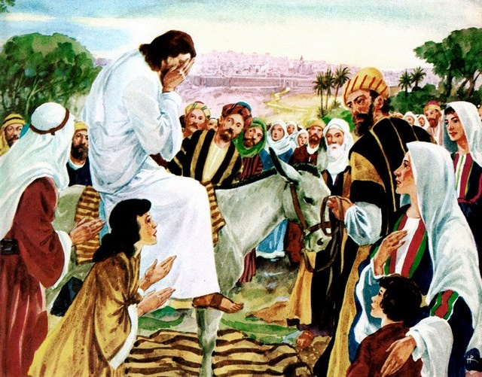
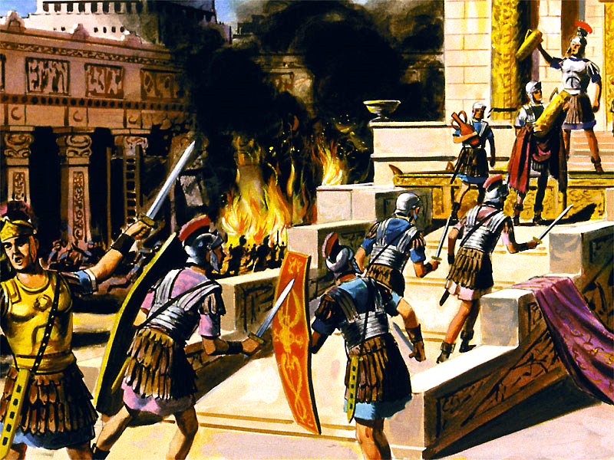
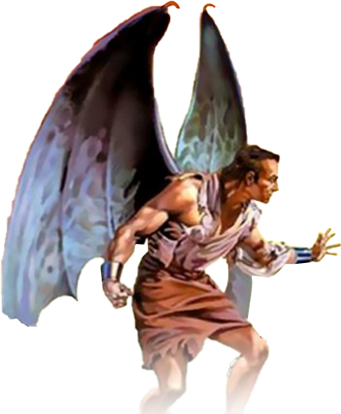
Le rejet de l'amour de Dieu
« Jérusalem, Jérusalem, toi qui tues les prophètes et qui lapides ceux qui te sont envoyés, combien
de fois j'ai voulu rassembler tes enfants, comme une poule rassemble ses poussins sous ses ailes !
Mais vous ne l'avez pas voulu. » (Matthieu 23.37)
Jésus a pleuré en approchant de Jérusalem (Luc 19.41-44). Il savait que
ses habitants subiraient les conséquences méritées de leur refus obstiné
des appels aimants de Dieu (Matthieu 23.37).
Il a pleuré parce que cette tragédie aurait pu être évitée. Car Dieu nous aime tellement qu'il ne veut pas que quelqu'un meure, mais que tous aient la vie éternelle (Jean. 5.39-40 ; Ezéchiel 18.31-32).
L'histoire nous apprend que les Juifs se sont révoltés en 66 contre les abus des Romains. Les différentes factions juives se sont battues entre elles, tandis que les Romains assiégeaient la ville. En 70, tout est terminé.
Titus détruisit Jérusalem et le temple. Un million de Juifs ont péri.
Mais l'histoire ne nous dit pas comment Satan a incité les Juifs à la rébellion et les Romains à la vengeance.
La destruction de Jérusalem a été l'œuvre directe du diable.
En se détournant de la source de vie, Israël a été laissé à la merci
d'un ennemi qui ne cherche que la destruction et la mort.

Slide 8
« Le péché de nos contemporains est le même que celui qui provoqua la destruction d'Israël. L'ingratitude envers le Seigneur, la négligence des occasions et des bénédictions, l'appropriation pour un usage égoïste des dons de Dieu attirèrent le déplaisir du ciel sur la nation juive. Les mêmes péchés provoqueront aussi la ruine du monde moderne.
Les larmes que Jésus répandit sur le mont des Oliviers en contemplant Jérusalem ne furent pas versées sur elle seulement, mais sur toutes les nations. Car dans le sort de Jérusalem, le Sauveur vit l'image de la destruction de la terre entière. »
(E. G. White,
Paraboles de Jésus,
p. 262.)
En ces heures critiques, dans quel état se trouve l’Eglise? ...
L'humanité est en péril, et des multitudes se meurent. Mais combien peu ceux qui se disent chrétiens
ont à cœur le salut des âmes ! La destinée d'un monde oscille sur le plateau de la balance, mais cet état de choses ne semble pas devoir affecter ceux qui prétendent avoir reçu les vérités les plus solennelles jamais confiées à des mortels.
Il fait tristement défaut, l'amour qui poussa le Christ à quitter le ciel et à prendre notre nature, afin que nous soyons touchés au cœur de notre humanité et attirés ainsi vers la divinité. Le peuple de Dieu
semble frappé de stupeur, d'une paralysie spirituelle qui l'empêche de prendre conscience de ses
devoirs actuels. »

Slide 9

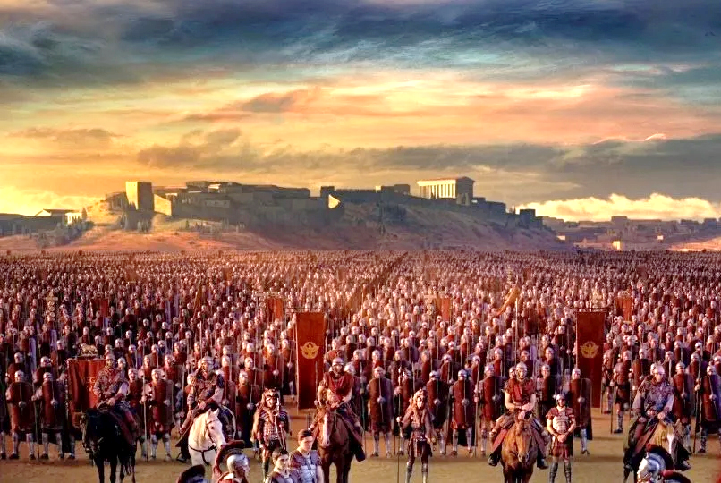
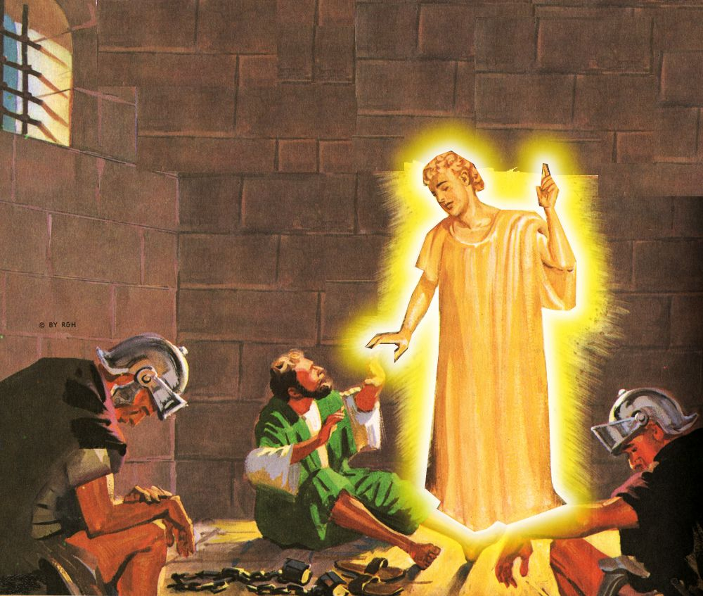
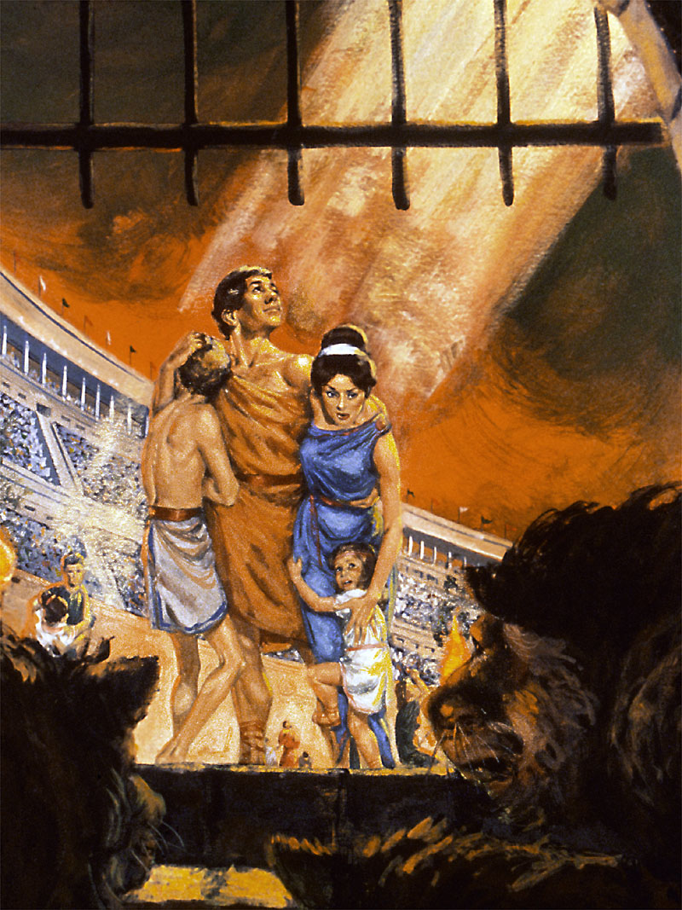
L'attention que Dieu porte à son peuple
« N'aie pas peur, car je suis avec toi ; ne jette pas des regards inquiets, car je suis ton Dieu ;
je te rends fort, je viens à ton secours, je te soutiens de ma main droite victorieuse. » (Esaïe 41.10)
Dans son amour, Dieu a donné une chance à tous ceux qui voulaient être épargnés par la destruction. Il a donné un signe : Jérusalem entourée d'armées (Luc. 21.20).
Gaius Cestius Gallus accomplit ce signe en 66 : le siège fut levé et le chef zélote Eléazar ben Simon poursuivit les Romains et les vainquit.
Tous ceux qui ont cru aux paroles de Jésus ont profité de ce moment où Jérusalem était laissée sans surveillance pour s'enfuir.
« Lorsque vous verrez Jérusalem investie par des armées,
sachez alors que sa dévastation s'est approchée. » (Luc. 21.20)
Quelques mois plus tard, Néron envoie Vespasien pour
mater la rébellion. De 67 à 70, le siège est permanent.
Dieu est capable et désireux de protéger ses enfants, même dans les moments les plus difficiles (Psaume 46.1 ; Esaïe 41.10). Cependant, nombreux sont ceux qui ont perdu la vie à cause de leur fidélité à Dieu (Hébreux 11.35-38).
Pourquoi certains sont-ils protégés et d'autres apparemment abandonnés par Dieu ?

Slide 10

« Le fait que Dieu laisse les méchants persécuter les justes
a été un sujet de perplexité pour les chrétiens faibles en la foi. Certains même sont tentés d’abandonner leur confiance en Dieu qui permet que les méchants prospèrent et que les justes
soient victimes de leur despotisme.
Comment un Etre juste et miséricordieux, dont la puissance est infinie, peut-il tolérer pareille injustice, pareille oppression? Cette question ne doit pas nous préoccuper.
Dieu nous a donné des preuves suffisantes de son amour;
et, même si nous ne comprenons pas ses voies,
nous n’avons aucune raison de douter de sa bonté. »
(E. G. White, La tragédie des siècles, p. 40.)

Slide 11
Des chrétiens préservés providentiellement
« La ruine de Jérusalem symbolisait la ruine finale qui va fondre sur le monde, mais les prophéties qui l'annonçaient — et qui n'ont reçu alors qu'un accomplissement partiel — s'adressent particulièrement aux derniers temps.
Nous sommes à la veille d'événements graves et solennels, à la veille d'une crise telle que le monde n'en a jamais vue de semblable...
La majesté divine prend soin du destin des nations aussi bien
que de tout ce qui touche à son Eglise.
A tous ceux qui travaillent à l'accomplissement de ses desseins,
le divin Maître déclare comme à Cyrus :
« Je t'ai oint, avant que tu m'aies connu » (Esaïe 45.5). »
( E. G. White,
Heureux ceux qui, p. 99. )

Slide 12

Les leçons des premiers chrétiens

Slide 13
« ... En regardant à travers de longs siècles de ténèbres et de superstitions, le vieil exilé (Jean) apercevait des multitudes qui subissaient le martyre pour l'amour de la vérité. Mais il savait que celui qui avait soutenu ses premiers témoins n'abandonnerait pas ses disciples pendant les siècles de persécution qu'ils devraient affronter avant la fin des temps.
« Ne crains pas ce que tu vas souffrir, déclare le Seigneur. Voici, le diable jettera quelques-uns de vous en prison, afin que vous soyez éprouvés, et vous aurez une tribulation. [...] Sois fidèle jusqu'à la mort, et je te donnerai la couronne de vie. » (Apocalypse 2.10.)
( E. G. White,
Conquérants pacifiques,
p. 523. )
Et Jean entendit la promesse faite à tous les fidèles qui luttent contre le mal :
« A celui qui vaincra, je donnerai à manger de l'arbre de vie, qui est dans
le paradis de Dieu. [...] Celui qui vaincra sera revêtu ainsi de vêtements blancs ; je n'effacerai point son nom du livre de vie, et je confesserai son nom devant mon Père et devant ses anges. [...]
Celui qui vaincra, je le ferai asseoir avec moi sur mon trône, comme moi j'ai vaincu et me suis assis avec mon Père sur son trône. » (Apocalypse 2.7 ; 3.5.) »

Slide 14

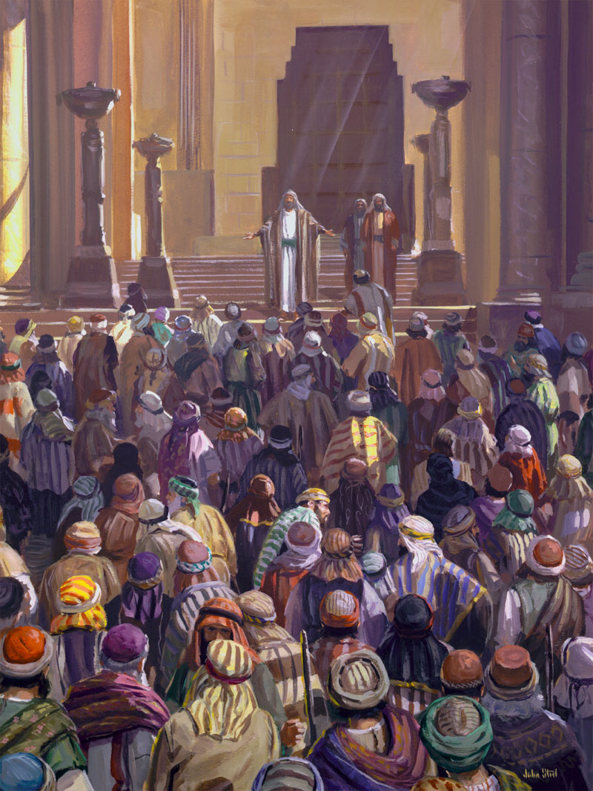
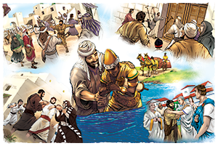
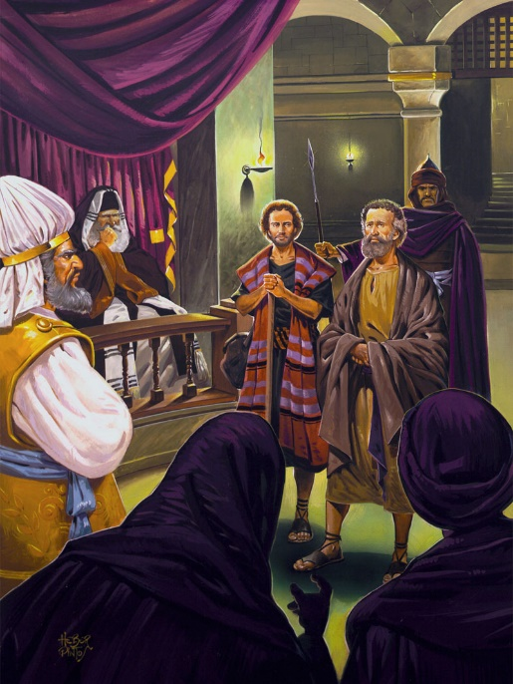
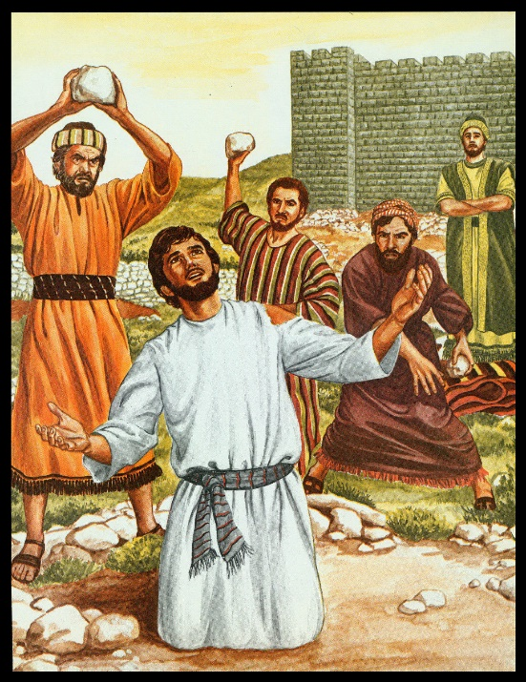
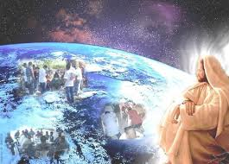
Fidélité dans la persécution
« Saul, lui, ravageait l'Eglise ; il pénétrait dans les maisons, en arrachait hommes et femmes et les faisait jeter en prison. » (Actes 8.3)
Les débuts sont en effet prometteurs : les conversions se comptent par milliers (Actes 2.41 ; 4.4) ; les croyants prêchent avec puissance (Actes 4.31 ; 5.42).
Mais l'ennemi s'agite.
D'abord les menaces (Actes 4.17-18), puis les châtiments (Actes 5.40)
et enfin la mort (Actes 7.59).
A cause de la persécution suscitée par Saul, les disciples ont été dispersés (Actes 8.1).
Mais loin de s'éteindre, la lumière, grâce à la fidélité des croyants, brille beaucoup plus fort dans le monde connu (Actes 8.4 ; 11.19-21 ; Romains 15.19 ; Colossiens 1.23).
Jésus a donné à son église une mission et le pouvoir de la mener à bien (Actes 1.8). Aucune puissance, physique ou spirituelle, ne peut arrêter l'avancée de l’évangile (Matthieu 16.18).
« Si Dieu est pour nous, personne ne peut être contre nous. »
(Romains 8.31).

Slide 15
(Guide d’étude de la Bible,
coin du moniteur,
p. 14.)
La leçon de cette semaine met en évidence
trois thèmes principaux :
« 1. Le mal et le conflit cosmique étaient nés dans un paradis parfait.
Ils se sont ensuite répandus sur la terre, prenant racine dans le coeur
et l’esprit des agents moraux libres, qui ont été créés à l’image de Dieu.
2. La conséquence ultime du mal et du péché est la rébellion
contre Dieu et son royaume.
3. La seule voie du salut, et de la fin du conflit cosmique,
est la croix et la médiation de Christ,
par sa puissance créatrice et réparatrice. »

Slide 16
« La persécution qui sévit dans l’Eglise donna une grande impulsion à l'œuvre évangélique.
En effet, le ministère de la Parole avait été couronné de succès à Jérusalem ; mais en y prolongeant leur séjour, les disciples risquaient de négliger le mandat que le Sauveur leur avait confié, d'aller par tout le monde.
Oubliant que c'est en travaillant avec zèle au service de Dieu qu'on acquiert le plus de force pour résister au mal, ils commencèrent à croire qu'ils n'avaient pas de tâche plus importante que celle de se rendre à Jérusalem pour protéger l’église des assauts de l'ennemi.
Au lieu d'apprendre aux nouveaux convertis à proclamer l’évangile à ceux qui ne l'avaient pas encore entendu, ils couraient le danger d'être satisfaits du travail qu'ils avaient accompli.
Afin de disperser ses représentants partout où ils pourraient travailler au salut de leurs semblables, Dieu permit que la persécution sévît contre eux.
( E. G. White, Conquérants pacifiques,
p. 92. )
Chassés de Jérusalem, les chrétiens
« allaient de lieu en lieu,
annonçant la bonne nouvelle
de la parole ».

Slide 17

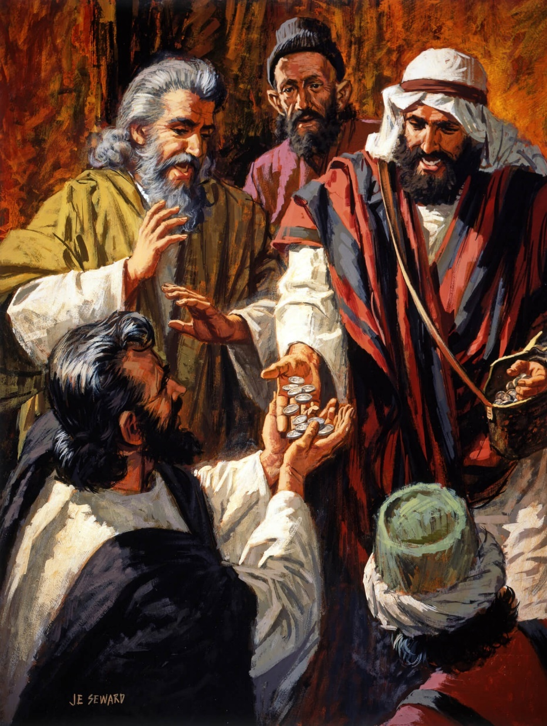
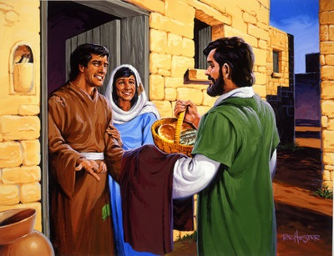
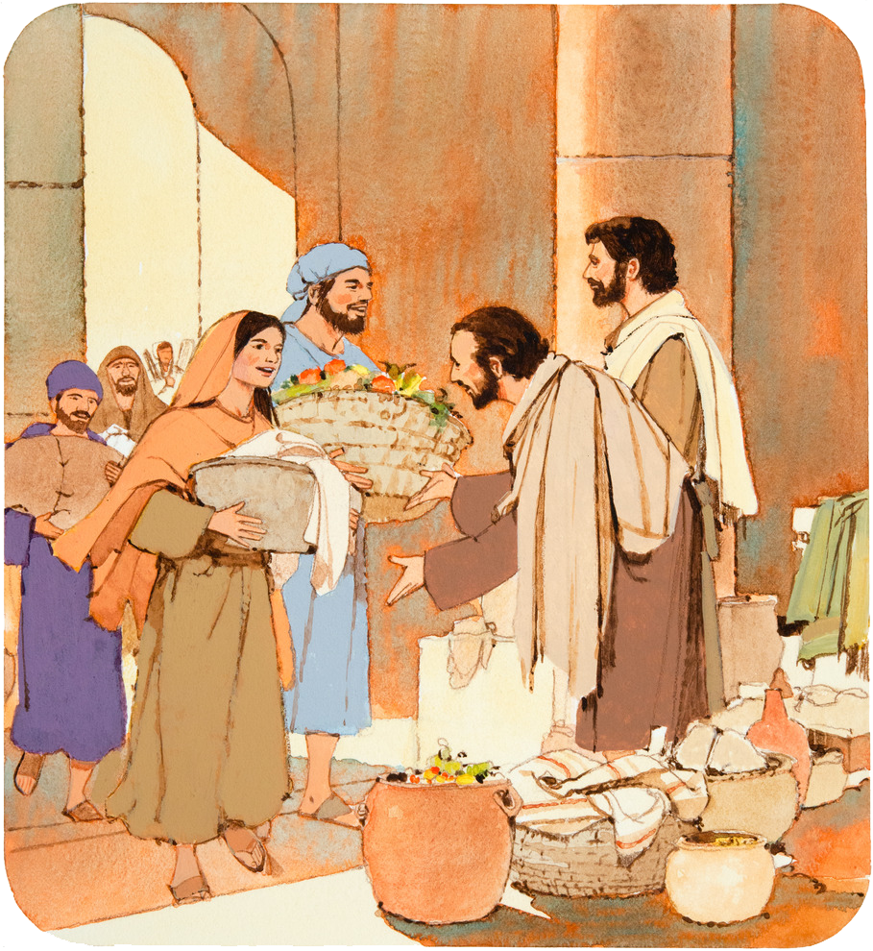
Aider les personnes dans le besoin
« Ils vendaient leurs biens et leurs possessions, et ils en partageaient
le produit entre tous, selon les besoins de chacun. » (Actes 2.45)
Quel effet l'Evangile a-t-il eu sur les premiers chrétiens ? (Actes 2.42-47)
Ils croyaient au salut en Jésus.
Ceux qui avaient le don guérissaient les malades.
Ils avaient tout en commun.
Ils partageaient ce qu'ils avaient avec ceux qui étaient dans le besoin.
Ils organisaient des réunions publiques.
Ils tenaient des réunions dans les maisons où ils célébraient la Cène.
Ils vivaient dans la joie et la simplicité de cœur.
Ils louaient Dieu.
En tant qu'ambassadeurs du Christ, ils ont imité Jésus. En s'occupant des besoins de ceux qui les entouraient, ils ont gagné la faveur de tout le monde.
De la même manière, l'église, aujourd’hui, doit se caractériser par l'amour
des chrétiens les uns pour les autres et par le souci de leur communauté.

Slide 18
« Que d'âmes en détresse autour de nous ! Notre tâche est de leur venir en aide et de les soulager dans leurs souffrances et leurs misères.
La pratique de la bienfaisance sera beaucoup plus efficace que
tous les sermons du monde. Nous devons donner du pain à l'affamé,
des habits à celui qui est nu, un abri à celui qui est sans asile.
Et nous sommes appelés à faire plus encore. Seul l'amour de Jésus
peut subvenir aux besoins de l'âme.
Si le Christ demeure en nous, nos cœurs déborderont d'une divine sympathie, et les sources d'un amour fervent comme le sien seront ouvertes. »
( E. G. White, Paraboles
de Jésus,
p. 365)

Slide 19

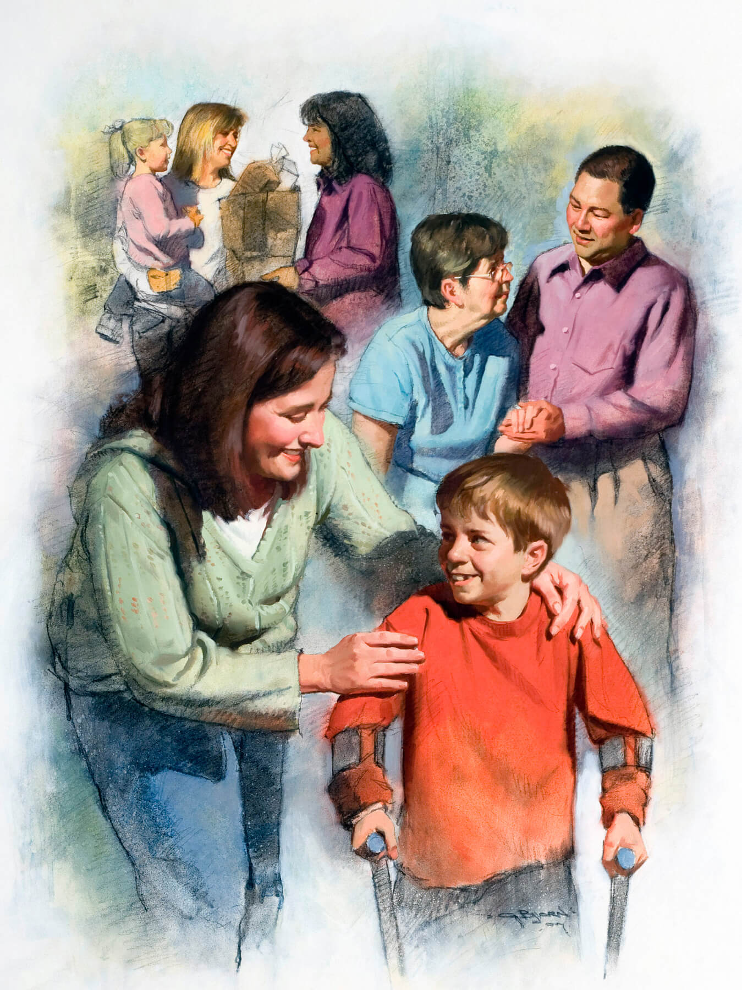
L'amour, notre signe d'identité
« Si vous avez de l'amour les uns pour les autres,
tous sauront que vous êtes mes disciples. » (Jean 13.35)
Chacune des parties impliquées dans le conflit cosmique a ses propres caractéristiques : Satan hait et détruit ; Dieu aime et restaure.
Les adeptes de l'un ou l'autre camp agissent selon ces modèles.
Si nous suivons Dieu, nous le montrerons par l'amour que nous portons aux autres (1Jean. 4.20-21).
Les chrétiens des deuxième et troisième siècles
ont mis en pratique l'amour désintéressé.
Lors de deux grandes pandémies (en 160 et 265),
ils se sont consacrés au soin
des personnes touchées, sans se soucier
de leur propre sécurité.
Ils se sont donnés par amour et des millions de personnes en ont bénéficié.
Ils n'ont pas focalisé leur attention sur leur personne, mais sur celui
pour lequel ils étaient prêts à donner leur vie, leur Sauveur : Jésus.

Slide 20

« Ce n’est ni dans la science, ni dans la condition sociale, ni dans
le nombre et la qualité de nos talents, ni dans la volonté de l’homme qu’il faut aller chercher le secret du succès.
Conscients de notre faiblesse, nous avons à contempler le Christ, qui est à l’origine de toute force et de toute pensée ; en nous soumettant à lui, nous remporterons victoire sur victoire. […]
Si court et si effacé que soit notre service, si nous suivons
Jésus avec foi, nous ne serons pas frustrés de la récompense.
Les portes d’or du ciel ne s’ouvriront jamais devant les orgueilleux, ni devant les hautains, mais elles céderont à la timide poussée du petit enfant.
Magnifique sera la récompense de la grâce réservée à ceux qui auront travaillé pour Dieu dans la simplicité de la foi
et de l’amour ! »
(E. G. White, Les paraboles de Jésus. « Le service de Dieu, p. 304.)

Slide 21

E. G. White « Levez vos yeux en haut »
(L’amour chrétien unit les cœurs, 31 mars, p. 97 ou 102.)
« Dieu est amour. L’amour du Père et du Fils
est l’apanage de chaque croyant.
    La Parole de Dieu est le moyen par lequel l’amour divin est communiqué à l’homme.
    C’est par sa vérité qu’il atteint l’intelligence.
    Le Saint-Esprit est donné à l’intermédiaire humain qui travaille en collaboration avec
    les forces divines. Il transforme l’esprit et le caractère, afin que l’homme persévère,
    comme voyant celui qui est invisible.
    On ne peut jouir de l’amour parfait qu’en croyant la vérité et en recevant le Saint-Esprit. »
J’ADHERE
« En toute humilité et douceur, avec patience,
vous supportant les uns les autres avec amour ... »
(Ephésiens 4.2).

